Slide 1
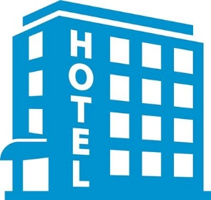
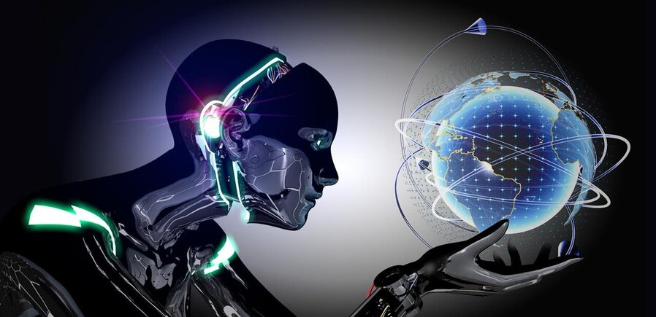
Les hôtels
Utilisation des technologies intelligentes en Région de Bruxelles-Capitale
Cap-SMART vise à analyser, dans une perspective transdisciplinaire et durable, l’adoption technologique dans le secteur touristique et ses effets sur l’emploi et le travail en Région Bruxelles-Capitale.
Projet réalisé par
CLOQUET Isabelle, BAUTHIER Isabelle, JUZIAK Vincent (LIToTeS-ULB) VAN DE LEEMPUT Cécile, HELLEMANS Catherine, FLANDRIN Pierre (PsyTC-ULB)
capsmart@ulb.ac.be
Projet financé par Innoviris 2018-2022
2018-Anticipate-025
Mars 2021

Slide 2
ECHANTILLONS
1. Enquête par questionnaire structuré 58 hôteliers parmi lesquels 27 ont évoqué les usages technologiques. Des profils variés : standings 3*(13) et 4* (11) majoritaires, localisation variée. 2. Entretiens semi-directifs 10 entretiens réalisés entre novembre 2019 et décembre 2020. Durée: 36 min à 1h50. 4 entretiens pré-covid et 6 en période de covid.
Un processus d’enquêtes pour le secteur hôtelier bruxellois
1. Enquête quantitative à visée exploratoire
Identifier l’adoption et les projections d’adoption technologique ainsi que les perceptions des technologies concernant des effets sur l’humain et l’organisation.
2. Enquête qualitative par entretien
Comprendre les logiques d’adoption technologique au niveau de l’organisation.
Types d’hôtels | Catégories
 | 2* | 3* | 4*
Chaînes hôtelières internationales |  | 2 | 4
Petites chaînes hôtelières |  | 1
Hôteliers indépendants | 1 | 1 | 1
Répartition des hôtels interviewés

Slide 3
Technologies les plus adoptées dans les hôtels bruxellois de l’échantillon
Logiciel de traitement du Big Data
8
Outils d'automatisation pour réseaux sociaux...
9
Nombre d’hôtels ayant
affirmé avoir adopté
la technologie visée
Objets connectés
10
Chatbot ou agents conversationnels
10
Système de priorisation automatique des mails
11
Système pour modifier automatiquement le prix des chambres
12
Tablettes tactiles
12
Réseau social numérique interne
12
Système de gestion de la relation client (CRM)
19
Base de données clientes avec fonction automatique
21
Base de données clientes
22
Réseaux sociaux (Twitter, Facebook, Instagram…)
25
Plateformes de distribution (Booking, Trivago, Expédia…)
27
Site Internet
27
0
6
12
18
24
30

Slide 4
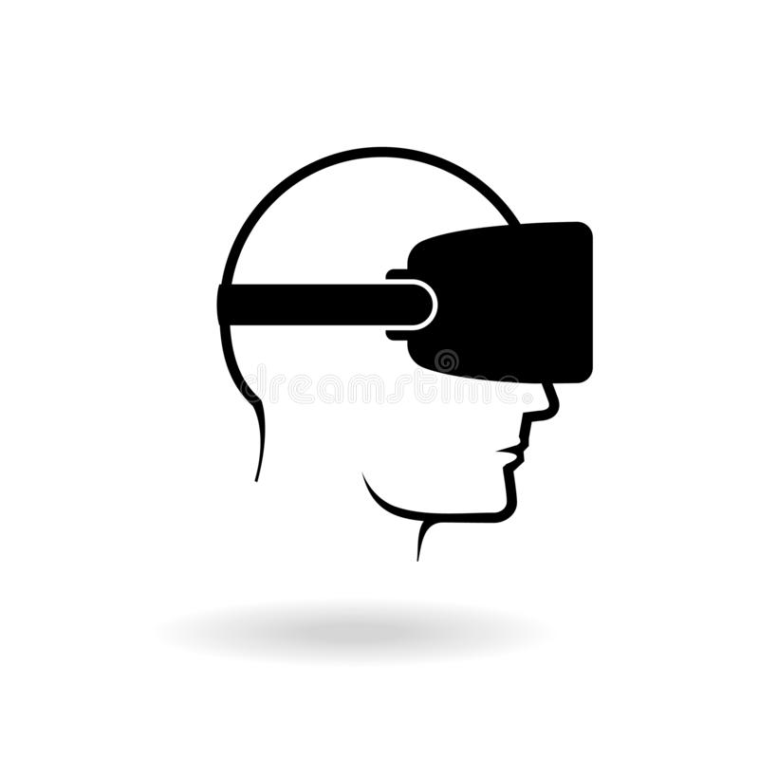
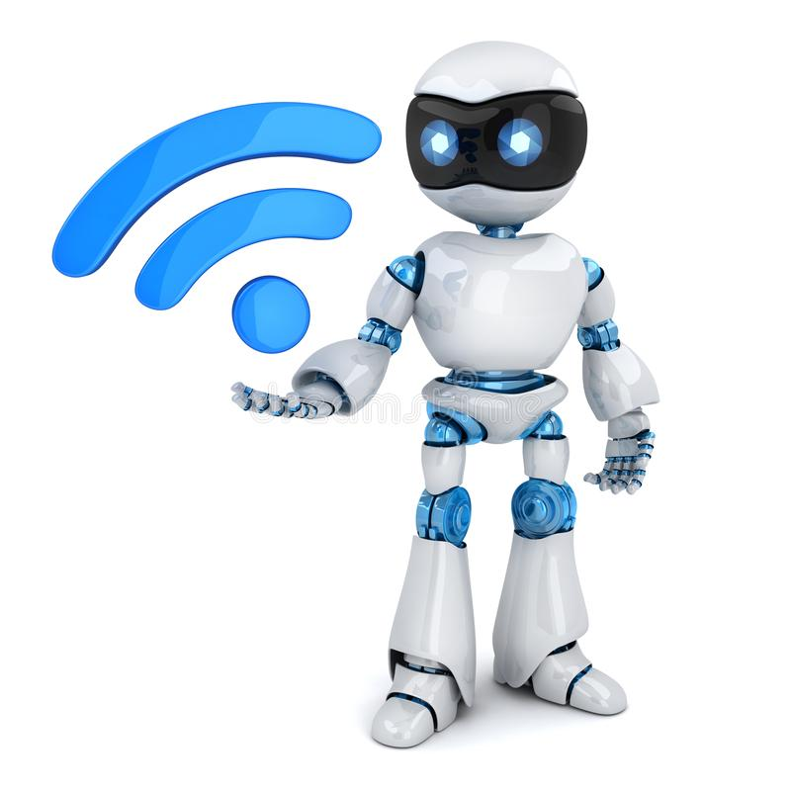
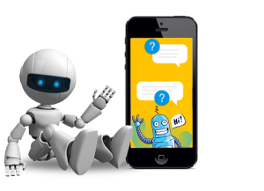
Types de technologies utilisées selon le type de structure hôtelière
Les grandes chaînes hôtelières fonctionnent selon des plans incrémentaux de développement
Les indépendants fonctionnement davantage par une méthode d’essais-erreurs
1. Technologies de gestion
3.
Technologies de l’internet des objets
3
1
4
2
4.
Technologies de l’automatisation
2.
Technologies
de communication
Classification technologique utilisée

Slide 5
Typologie des hôtels selon les technologies utilisées
Typologie des hôtels en 3 groupes selon les orientations en classes technologiques
Profil « Innovateur »
Groupe 1
Orientation élevée pour les différentes classes technologiques
Innovateur
Gestionnaire
Profil « Modéré »
Groupe 2
Orientation peu marquée vers la l'internet des objets et l’automatisation
Profil « Gestionnaire »
Modéré
Groupe 3
Les gestionnaires sont plutôt centrés sur des technologies de gestion et de communication
Techno Gestion
Techno Communication
Techno Internet des objets
Techno Automatisation

Slide 6
Les perspectives technologiques à court terme
oui
non
ne sais pas
Blockchain
4
4
16
Réalité Augmentée
4
7
13
Assistant (bot/chatbot)
6
6
12
Réalité Virtuelle
8
5
11
Internet des objets
9
5
10
Logiciel de gestion
16
5
5
0
8
16
24
Nombre de répondants

Slide 7
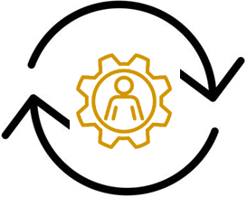
Conséquences les plus rapportées de l'adoption des technologies à 3 ans
Effet sur l'humain
Effet sur l'humain
1
.
1
.
E
f
f
e
t
h
u
m
a
i
n
s
u
r
l
e
t
r
a
v
a
l
Effet sur l'organisation
Main d’œuvre (-)
2.91
Effet sur l'organisation
Charge de travail (-)
3.09
Autonomie des salariés (+)
3.22
Déshumanisation & perte de lien social (+)
3.22
Effet sur le service
Effet sur le service
Bien-être & Qualité de vie au travail (+)
3.22
Tâches pénibles (-)
3.43
Possibilités métier/Parcours pro (+)
3.48
Valeur ajoutée du travail (+)
3.48
Attractivité sur concurrents (+)
3.52
Erreur (-)
3.57
Réorientation des compétences ++
Polyvalence (+)
3.7
Reporting & contrôle (+)
3.78
Adaptation des salaries + +
Flexibilité (+)
3.83
Personnalisation du service (+)
3.91
Qualité de service +
Qualité du service (+)
3.96
Adaptation des salariés (+)
4.04
Personnalisation du service +
Réorientation des compétences (+)
4.09
0
1
2
3
4
5
Légende* La moyenne est évaluée selon un score de probalilité de 0 (improbable) à 5 (certain)
Lecture du graphique : « le score de 4,04/5 correspond à une forte probabilité perçue que l’adoption des technologies intelligentes entraine une adaptation des salariés plus importante dans les 3 ans ».

Slide 8
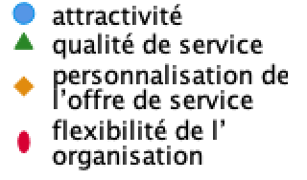
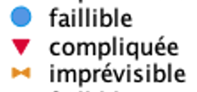
Comment chaque profil perçoit les conséquences de l’adoption technologique prévue dans les 3 ans
Comment chaque profil voit l’intelligence artificielle (IA)
Les innovateurs ont une vision positive de l’IA
Les modérés considèrent l’IA fort compliquée
Les gestionnaires considèrent l’IA comme fort compliquée mais peu faillible
Moyenne évaluée selon un score de probalilité perçue
de 0= improbable à 5=certain
Perception de l’IA : une explication des écarts d’adoption.
Notes:
attractivité (F(2, 20) = 4.065, p = .033)
qualité de service améliorée (F(2, 20) = 7.280, p = .004)
meilleure personnalisation de l’offre de service (F(2, 20) = 10.620, p = .001)
accroissement de la flexibilité de l’organisation (F(2, 20) = 6.573, p = .006)

Slide 9
Finalités des technologies
et degré de leur intégration dans les hôtels
Stade pré-opérationnel
Stade opérationnel
Stade de renforcement
Stade stratégique
Stade transformationnel
Stade pré-opérationnel : technologie absente, rudimentaire ou en projet
Stade opérationnel : comprend des technologies nécessaires à la gestion opérationnelle de l’hôtel
Stade de renforcement : intègre des objectifs d’amélioration des services et/ou de productivité
Stade stratégique : implique une maîtrise des technologies intelligentes et une capacité d’innovation de l’hôtel
Stade transformationnel : permet une aide à la prise de décision stratégique sur base d’outils d’IA
Technologies de gestion
1
1
8
Technologies de communication
1
8
1
Technologies d’accueil
1
9
Technologies de personnalisation de services
8
1
1
Technologies d’analyse du
Big data
8
1
1
Tableau Basé sur la typologie de Bilgihan et al. (2016)
Lecture horizontale du tableau : « 8 hôtels des 10 enquêtés ont adopté des technologies de gestion relevant du stade stratégique. Pour ce qui est des technologies d’analyse du big data, 8 hôtels sur 10 sont au stade pré-opérationnel. »

Slide 10
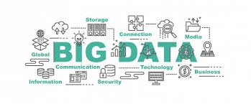
Typologie alternative : observations et illustrations
Types de technologie | Observations | Illustrations
Technologies de gestion | - Systèmes PMS et CRM généralement interconnectés - Logiciels de gestion majoritairement interopérables | « Donc les critères d’adoption sont souvent: est-ce interfaçable avec nos systèmes actuels ? C’est vraiment la première chose qu’on prend en compte. » (Gestionnaire 2)
Technologies de communication | - Majorité de systèmes classiques - Chatbot pas assez efficace ni interopérable | « j’ai testé ça il y a 5 ans, un chatbot, avant que ce ne soit la mode, et alors le problème, à l’époque, c’est: qui répond à ce chatbot? Alors, il y a le bot qui le fait, mais ça ce n’est pas encore au point, l’intelligence artificielle des bots, c’est bien sur papier quand le commercial essaie de te le vendre, mais dans les faits, ça ne marche pas, c’est pas terrible. » (Gestionnaire 3)
Technologies d’accueil | - Désintermédiation de l’accueil via smartphones quasi généralisée | « Nous avons mis en place l’envoi automatique de l'accès en chambre via SMS ou via email. Le client ne sera en fait même plus obligé de passer par la réception pour pouvoir séjourner chez nous. » (Gestionnaire 6)
Technologies de personnalisation de services | - Système CRM classique avec peu d’interconnexion avec des bases de données externes | « Notre CRM est très limité et on l’utilise surtout pour ce qui est commentaires clients, c’est surtout cela qui va nous intéresser pour le moment, on n’est pas proactif au niveau de la gestion des données, de la concurrence et tout ça. » (Gestionnaire 3)
Technologies d’analyse du Big data | - Technologie transformationnelle par essence mais peu présente sur le terrain | « Mais en interne, je n’utilise pas vraiment de Big Data sauf pour du Revenue Management un petit peu car ce sont des algorithmes qui fonctionnent et qui doivent donner des recommandations » (Gestionnaire 1)

Slide 11
Synthèse Perspectives de recherche
Étude qualitative
par entretien
Stade de renforcement des technologies le plus représenté dans l’échantillon
Effets de l’adoption technologique sur le secteur hotelier: dynamique d’acteurs et relations d’interdépendance
Technologies de gestion très développées au sein de l’échantillon
Analyse des effets de l’adoption technologique au niveau institutionnel:
Encadrement institutionnel de la diffusion des technologies et croyances des hôteliers vis-à-vis des technologies
Influence des perceptions et représentants d’hôtels (Typologies)
Points à RETENIR
Points à VENIR
Étude quantitative par questionnaire
Grande incertitude
dans les choix d’adoption technologique
Etude de cas du processus d’adoption-acceptation de plusieurs technologies intelligentes (objet connecté, chatbot)

